Slide 1
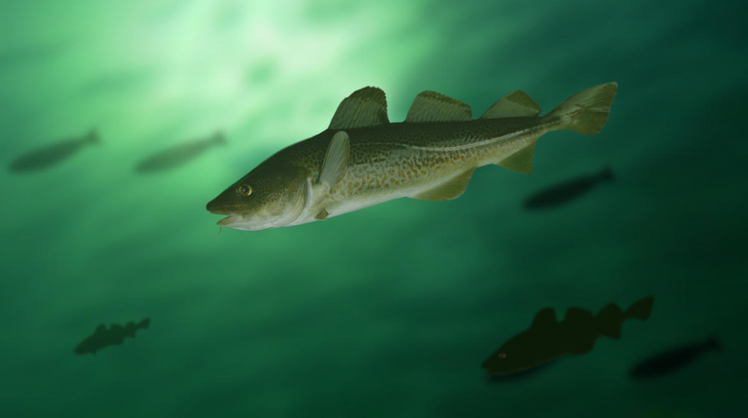

Baltijas jūras ekosistēmas ilgtspējīga pārvaldība
Magda Jentgena,
Baltijas jūras un saldūdens programmas vadītāja
20.02.2026
© Shutterstock / Krasowi / WWF

Slide 2
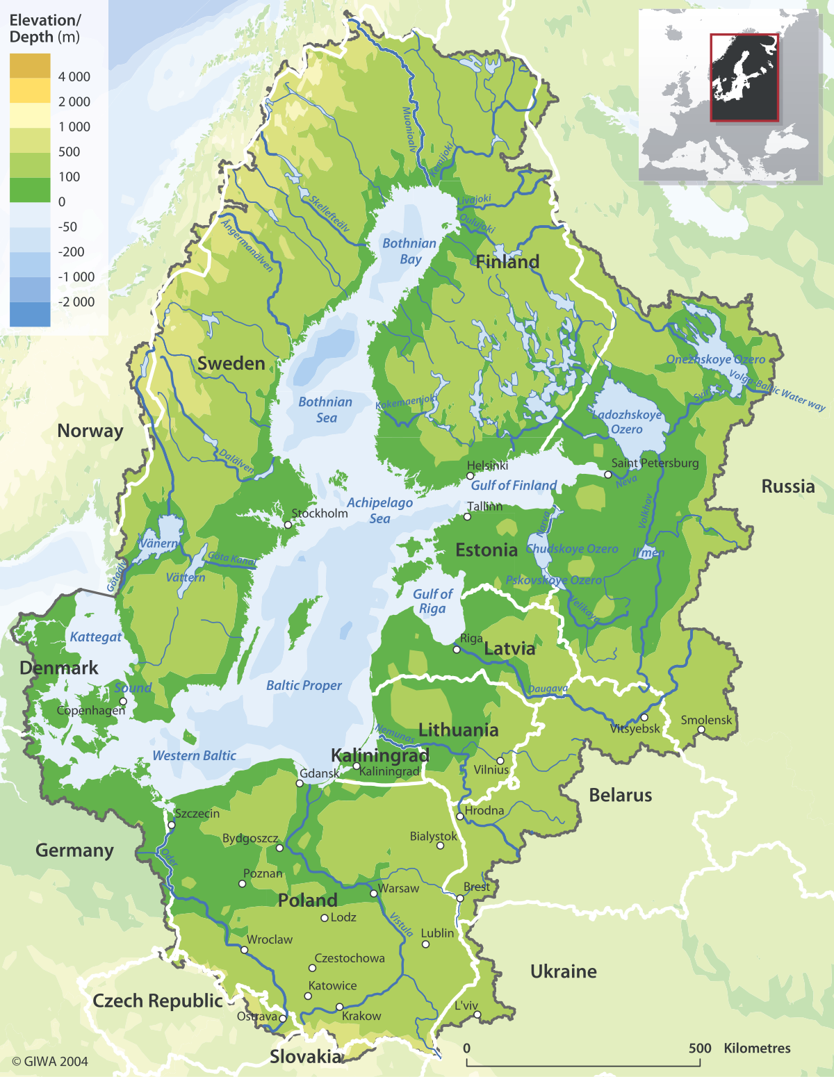
Baltijas jūra – viena no jūtīgākajām jūrām pasaulē
Jaunākā jūra pasaulē
”Piesārņotākā jūra pasaulē”
Slēgta, sekla jūra ar lēnu ūdens apmaiņu
4x lielāks sateces baseins, ~85 miljoni iedzīvotāju sateces baseinā
Augsts antropogēnais spiediens

Slide 3
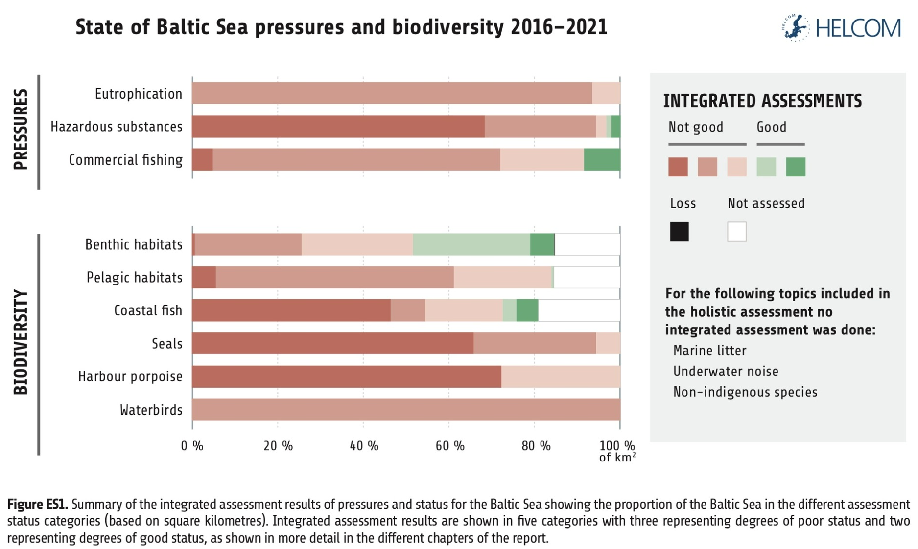
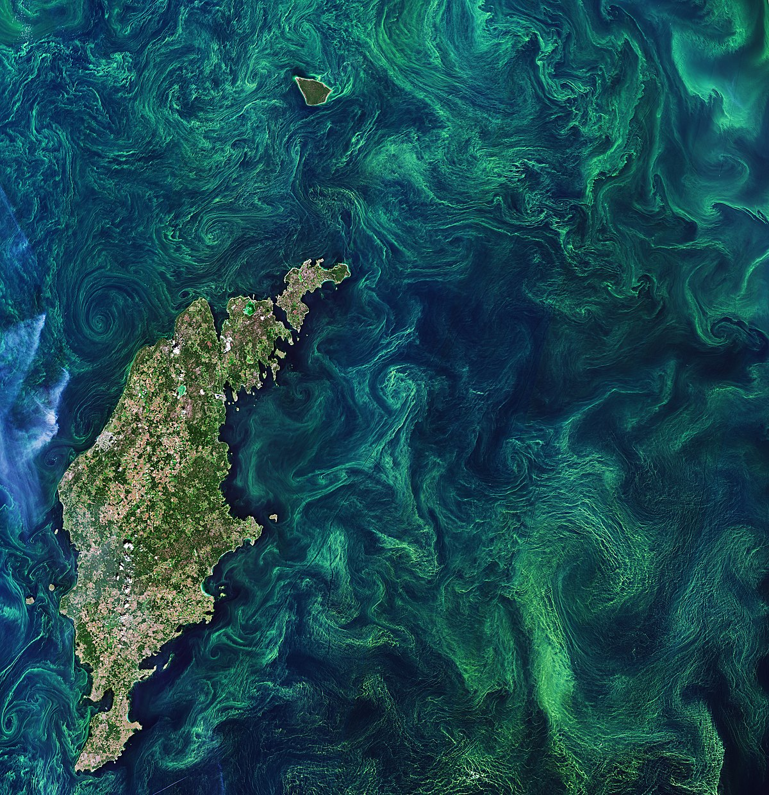
Baltijas jūras stāvoklis – brīdinājuma signāli

Slide 4
Normatīvais ietvars pastāv – rezultāti atpaliek
ANO jūras tiesību konvencija
Helsinku konvencija
ES Jūras stratēģijas pamatdirektīva
ES Ūdens pamatdirektīva
Latvijas Jūras vides aizsardzības un pārvaldības likums
Problēma: ieviešanas kvalitāte un politiskā konsekvence

Slide 5
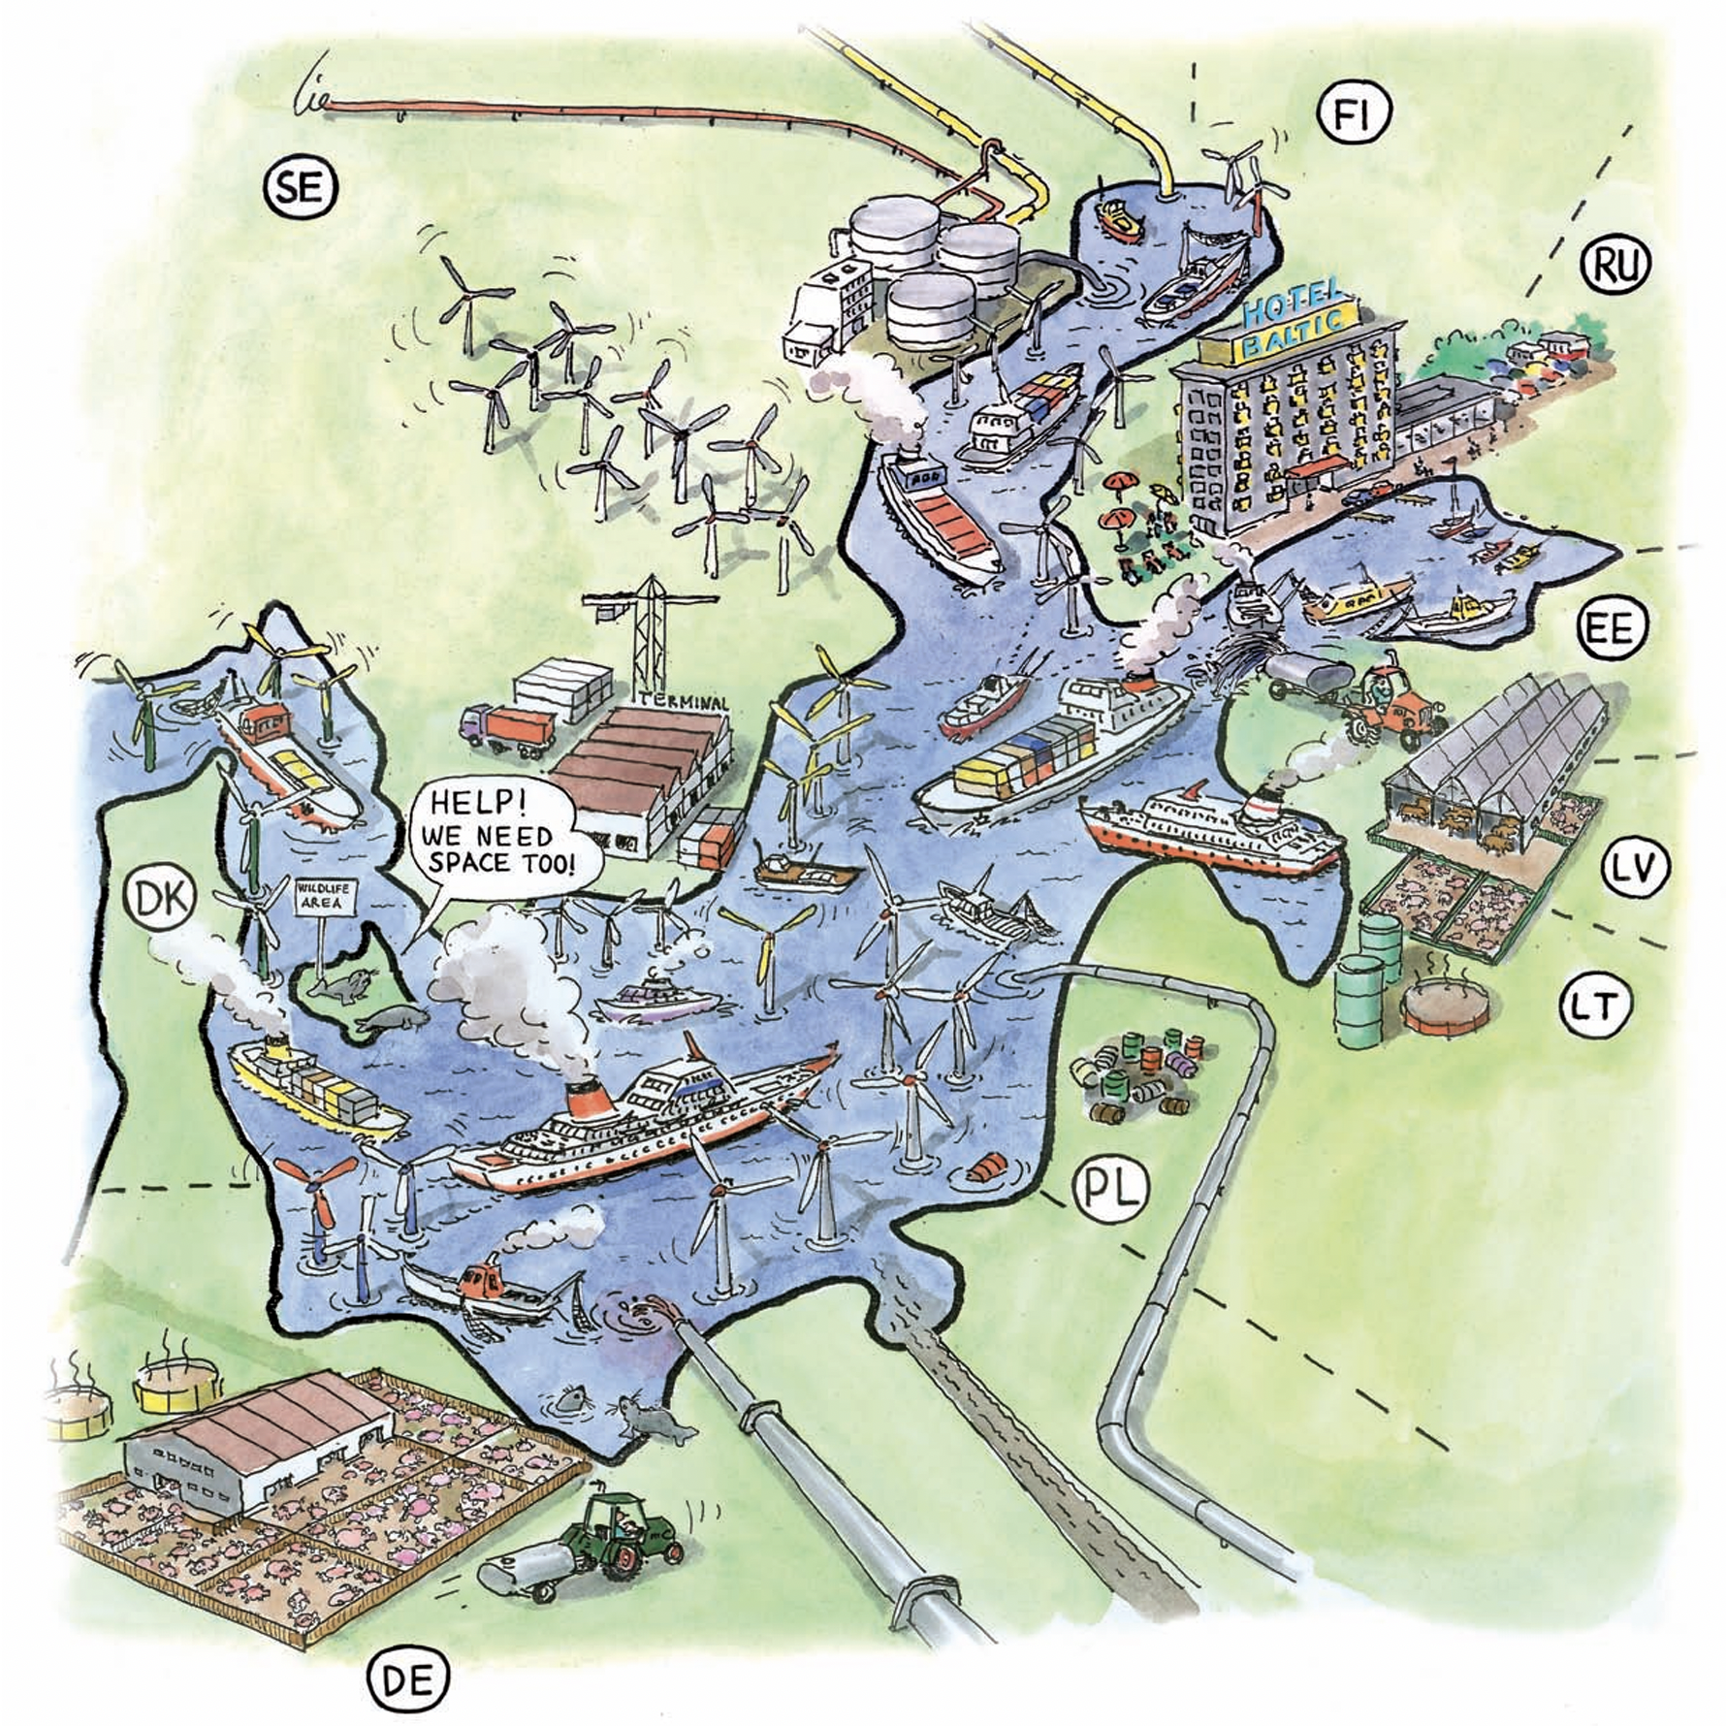
Uz ekosistēmu balstīta pārvaldība
Tas nozīmē:
Jūra kā vienota ekosistēma
Ekoloģisko robežu ievērošana
Piesardzības princips
Zinātniski pamatoti sliekšņi
Ilgtermiņa skatījums
Vesela ekosistēma = stabila ekonomika

Slide 6
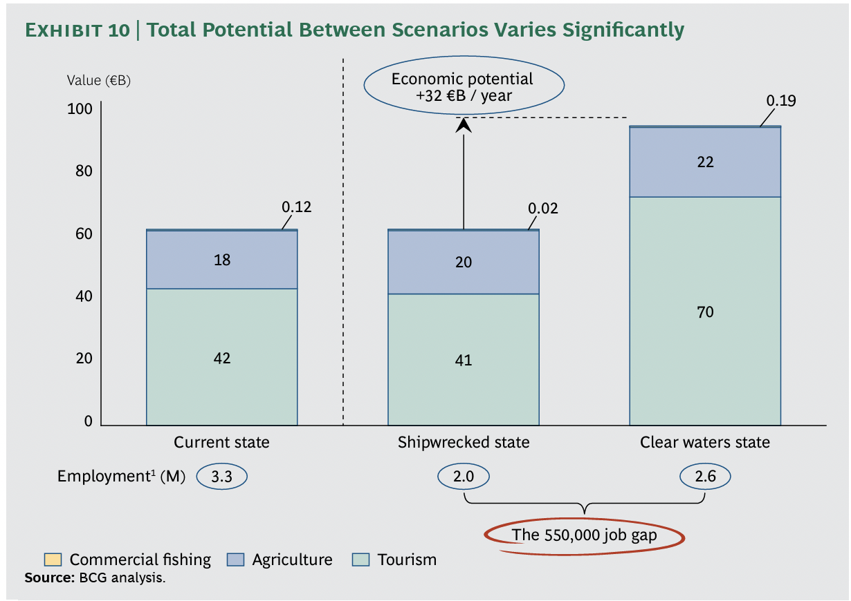
Zilā ekonomika bez veselas jūras nav iespējama
Zivsaimniecība
Tūrisms
Jūras tehnoloģijas
Ostu attīstība
Atkrastes vēja enerģija
Vai investīcijas ir drošas, ja ekosistēma degradējas?
No Bostonas konsultāciju grupas pētījuma, 2013. gadā

Slide 7
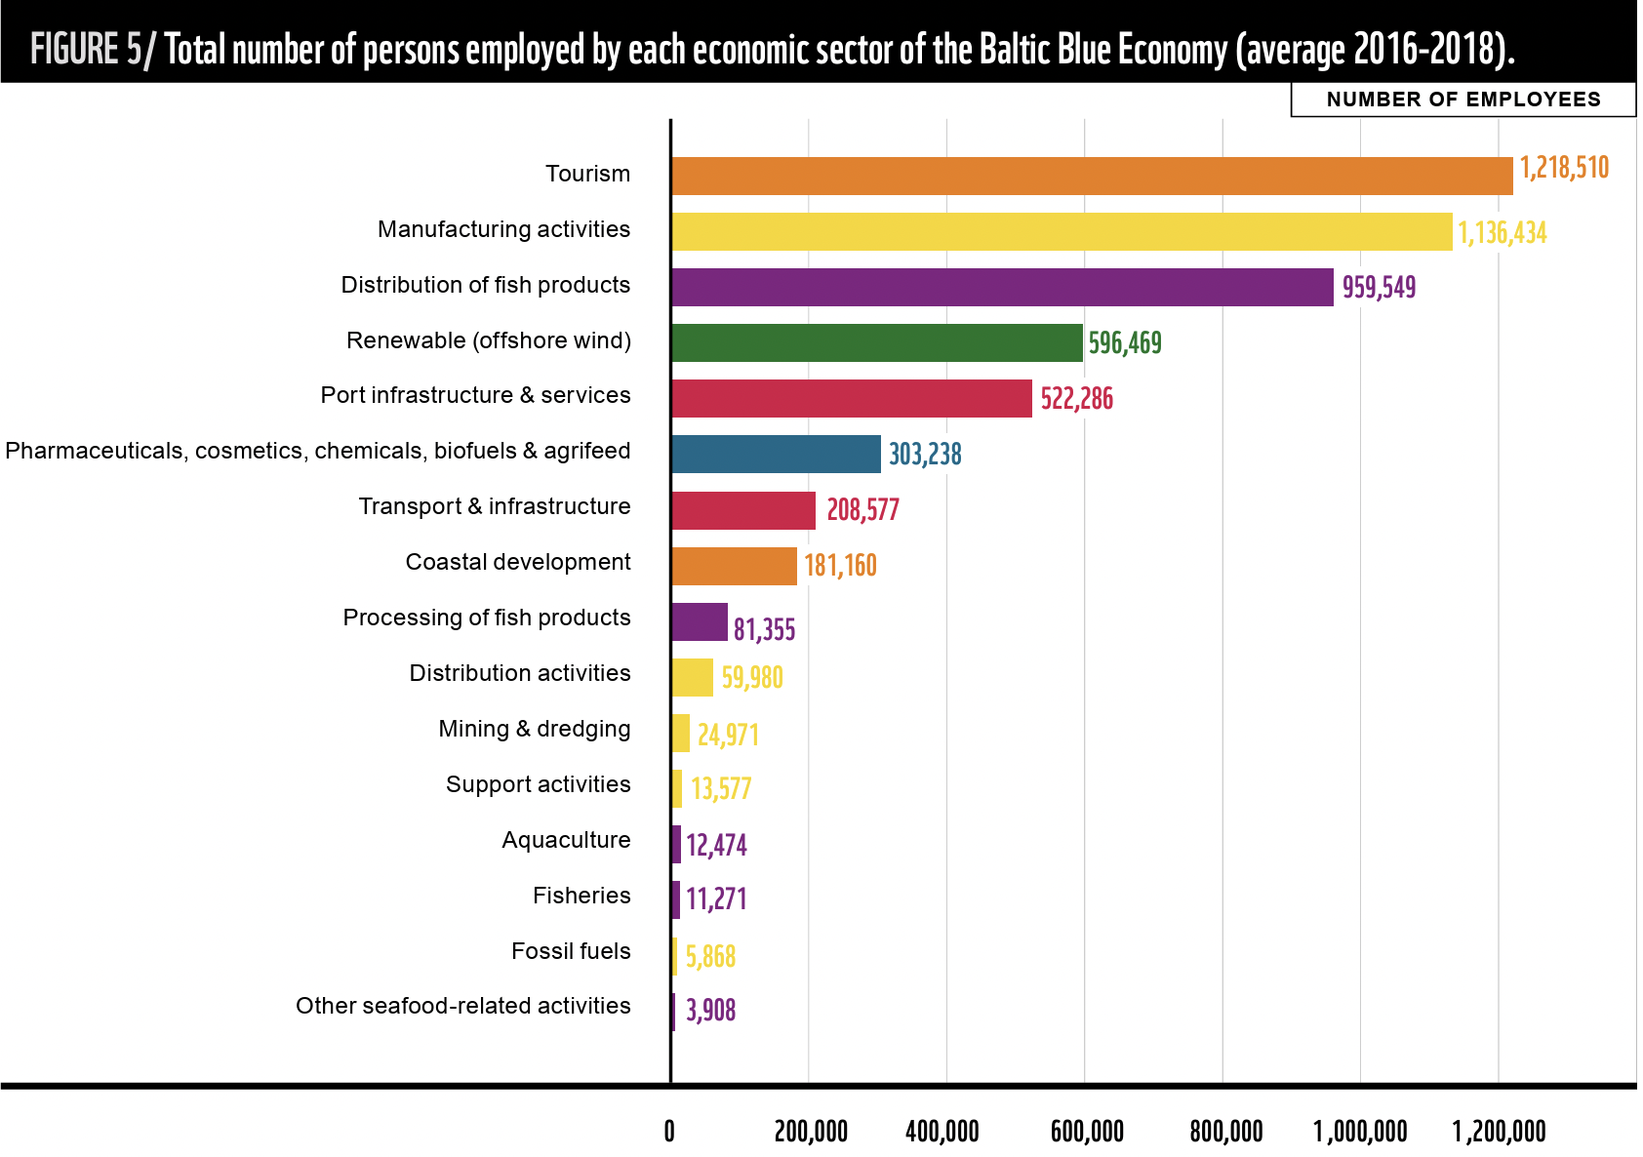
Zilā ekonomika bez veselas jūras nav iespējama
WWF Financial Flows ziņojums, 2023. gads

Slide 8
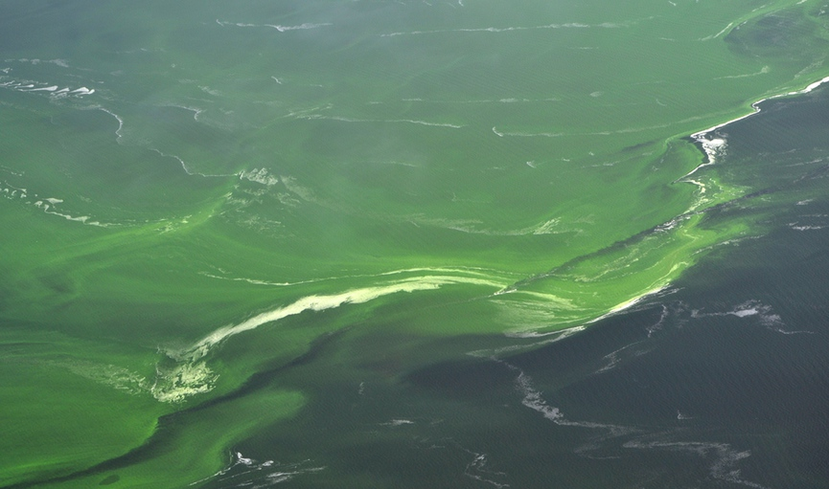
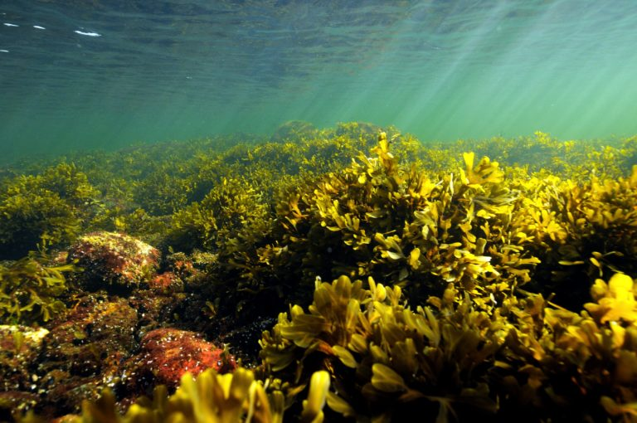
Politiskā izvēle šodien nosaka jūras nākotni
Ekosistēmas nereaģē uz kompromisiem.
Tās reaģē uz rīcībām.

Slide 9

Paldies!
Magda Jentgena
E- pasts: mjentgena@pdf.lv

